Slide 1
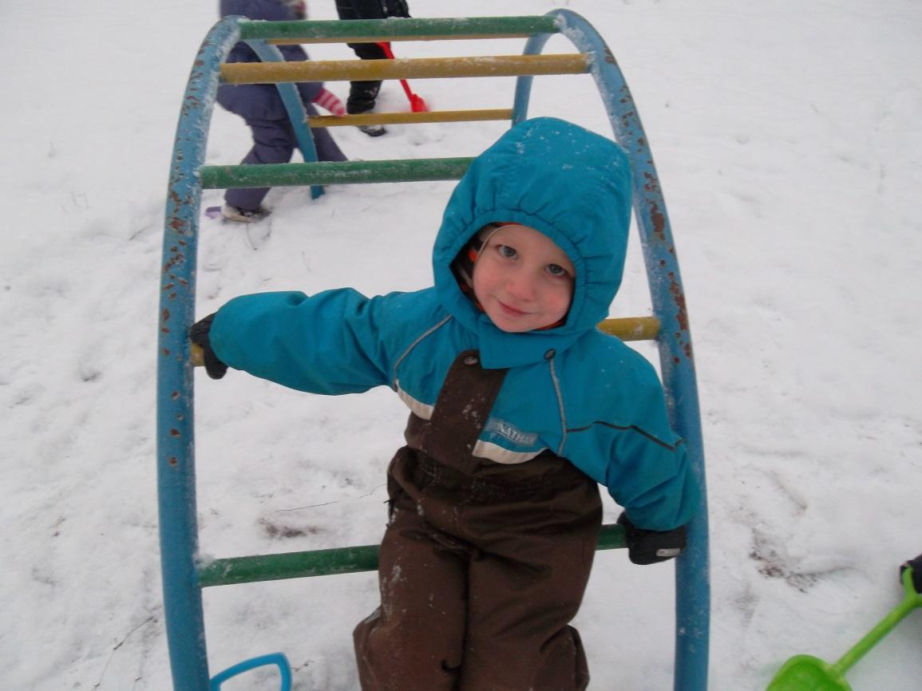
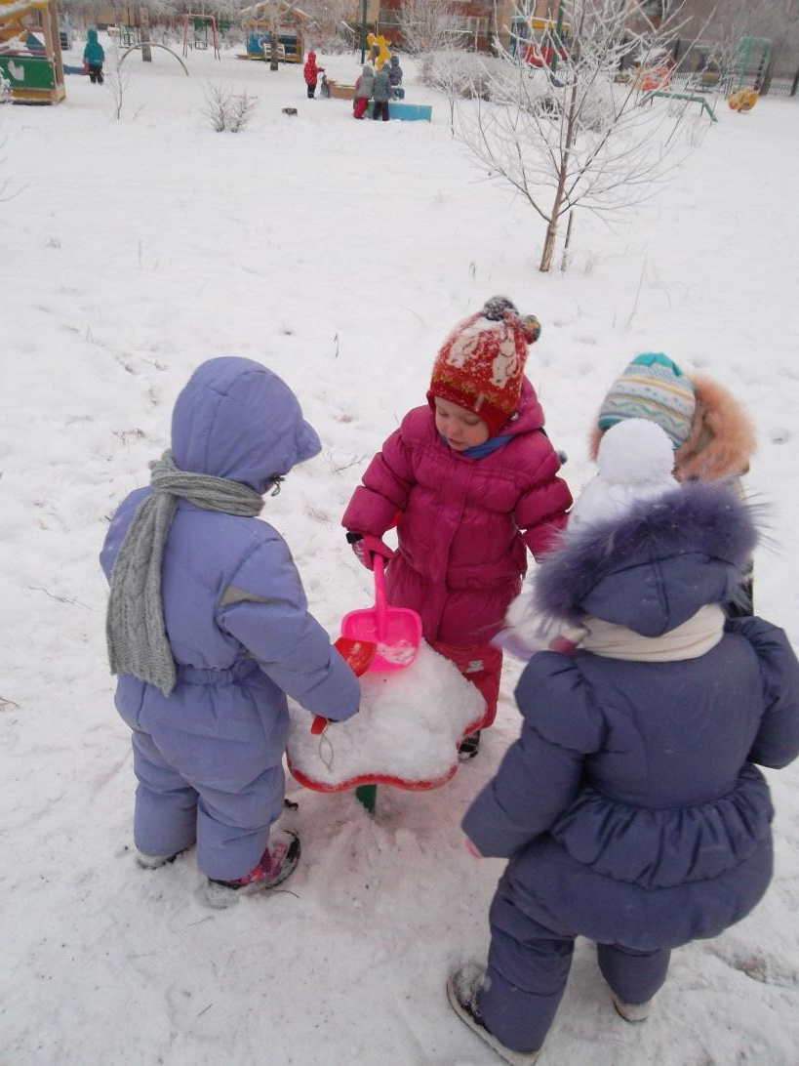
Проект Тема: « Зима, зимние забавы» Выполнила: Кочанова Алёна Анатольевна

Slide 2
Цели: Развивать у детей навыки фразовой речи. Учить строить предложения, опираясь на картинку и вопрос воспитателя. Обогащать активный словарь детей. Учить вслушиваться в рифмованную речь воспитателя и частично повторять текст. Развитие координации движений. Задачи: Развитие эмоций и фантазии. Развитие мелкой моторики. Формирование интереса к лепке , к рисованию.

Slide 3
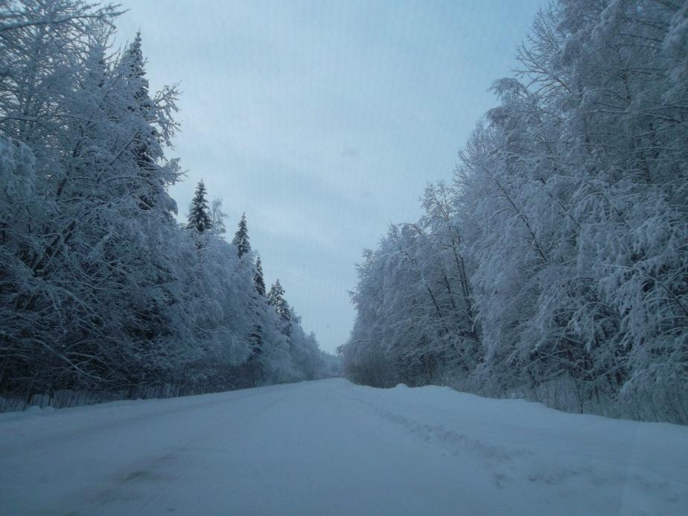
ЗИМА
Снег да снежные узоры,
В поле вьюги, разговоры.
В пять часов уж тьма.
День- коньки, снежки , салазки,
Вечер-бабушкины сказки.
Вот она –зима.
А.А.Блок

Slide 4
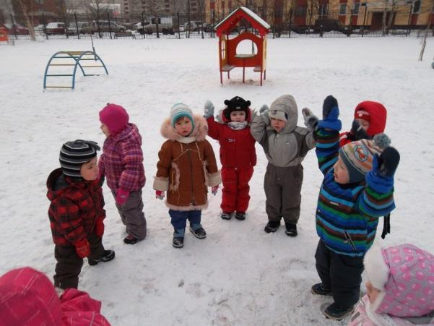
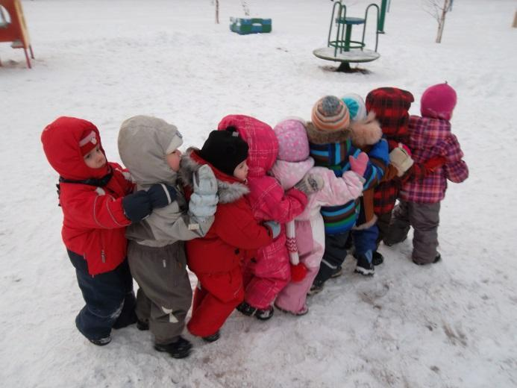
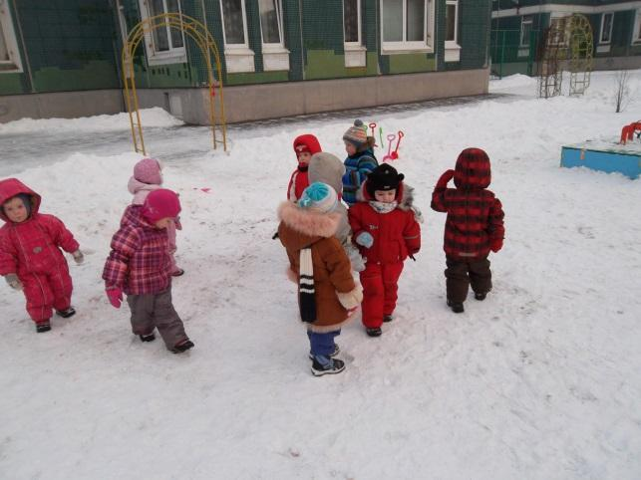
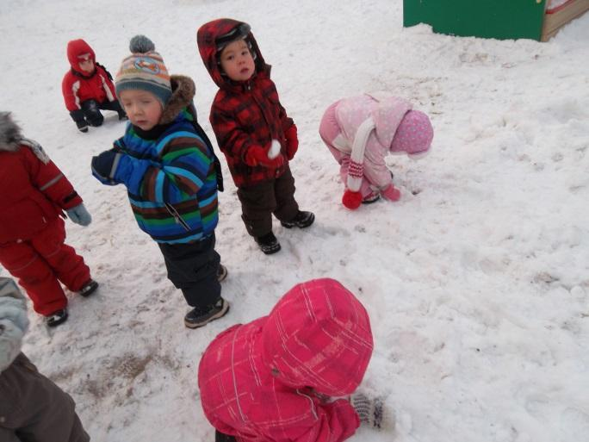
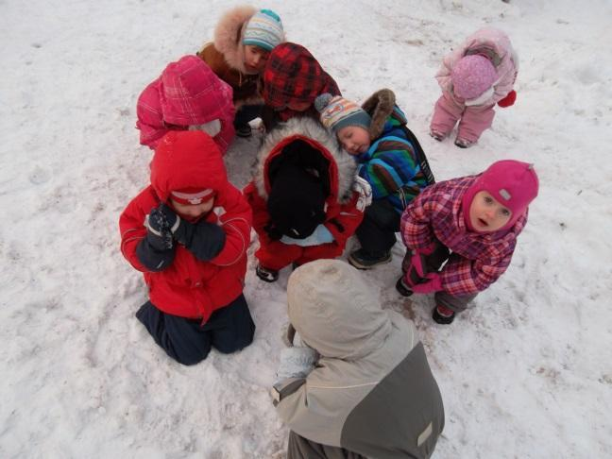
Игра «Выпал беленький снежок»
Ход игры: Взрослый поёт, а дети подражают словам песенки:
Выпал беленький снежок,
Соберёмся мы в кружок.
Снег , снег , белый снег
Засыпает всех.
Мы на саночки садимся
И под горку быстро мчимся.
Снег, снег, белый снег-
Мчимся мы быстрее всех.
Дети все на лыжи встали,
Друг за другом побежали.
Снег, снег, белый снег-
Кружит ,падает на всех.
Мы из снега ком слепили,
Даже куклу мастерили.
Снег, снег, белый снег-
Вышла кукла лучше всех!
Дети к вечеру устали
И в кроватках задремали.
Снег, снег, белый снег-
Спят ребята крепче всех! (А. Ануфриева)

Slide 5
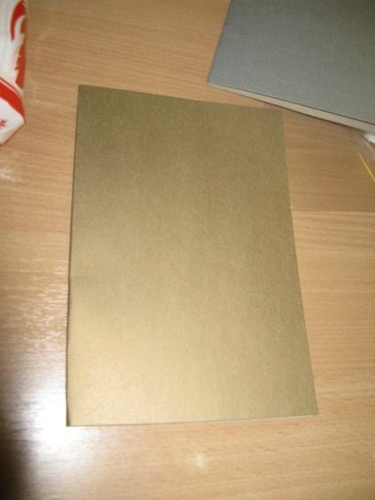
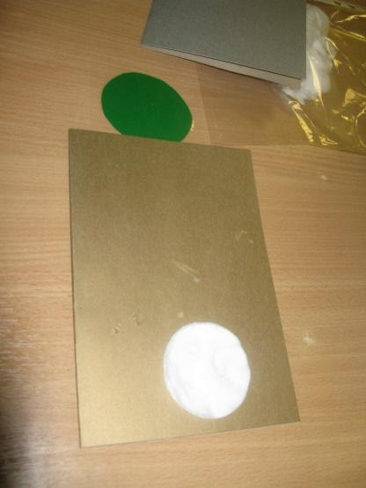
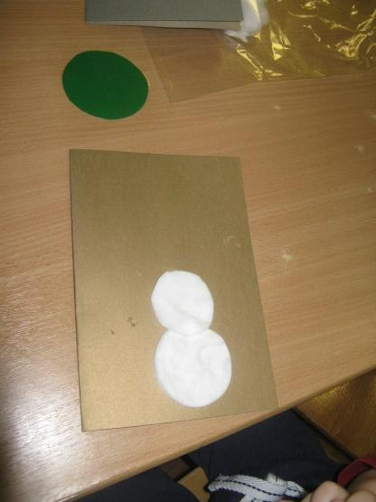
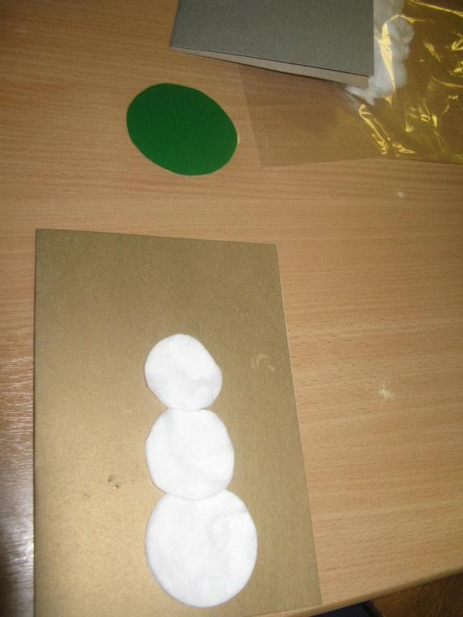
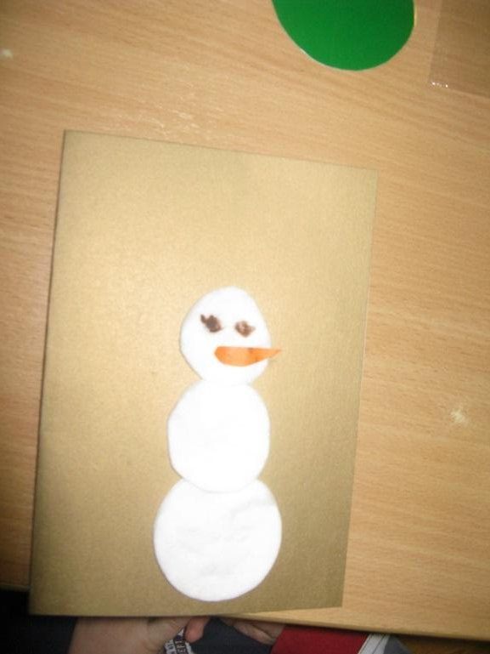
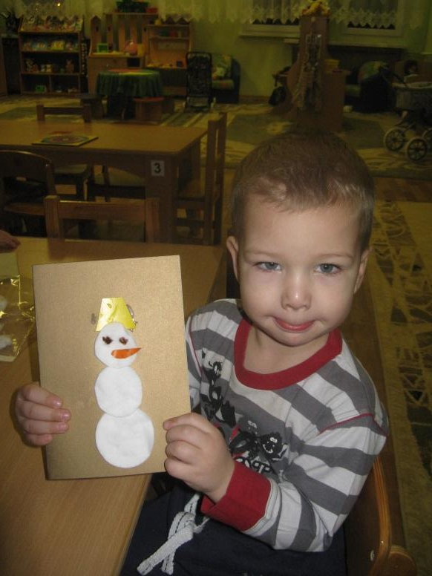
Аппликация «снеговик»

Slide 6
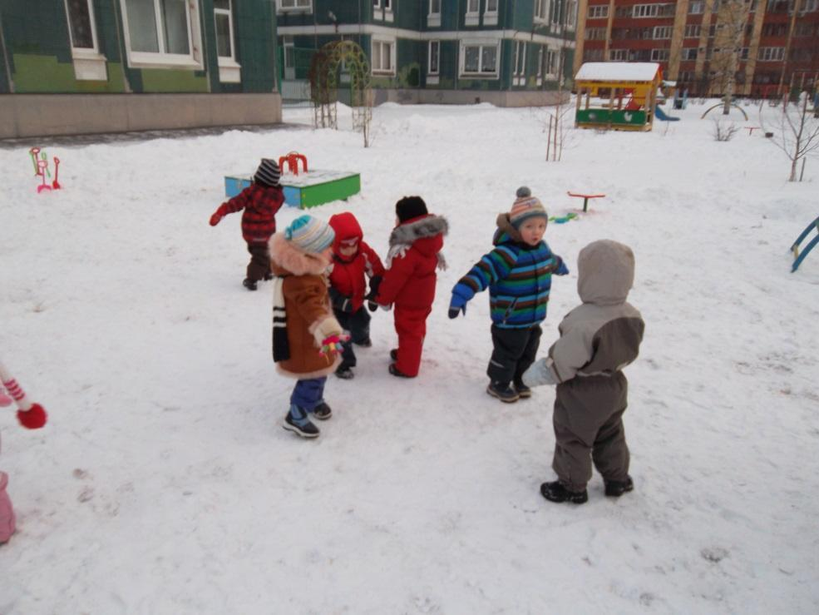
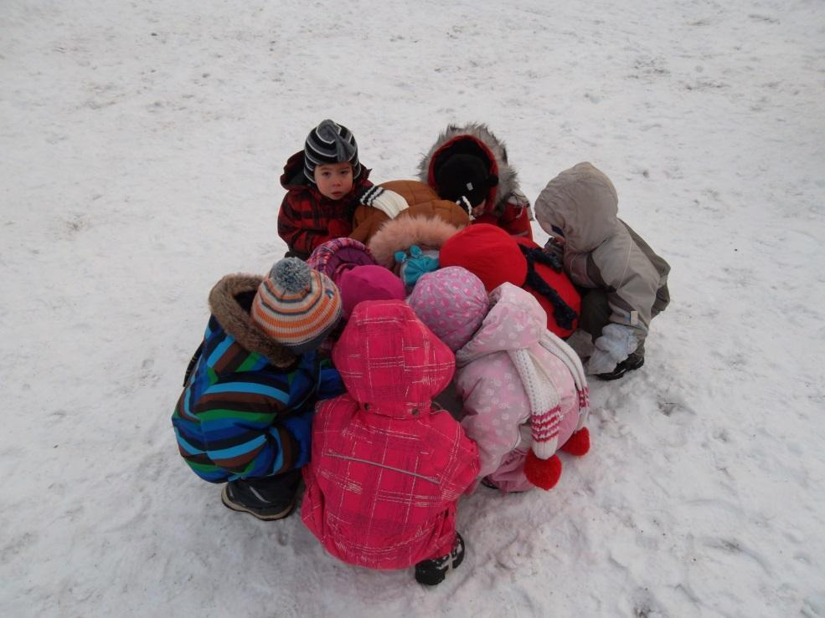
Игра «Снежинки и ветер»
Ход игры: Дети собираются в кружок и берутся за руки. По сигналу взрослого: «Ветер подул сильный , сильный. Разлетайтесь , снежинки!»-дети разбегаются в разных направлениях по площадке , расправляют руки в стороны , покачиваются, кружатся. Взрослый говорит: «Ветер стих ! Возвращайтесь, снежинки в кружок !» Дети сбегаются в кружок и берутся за руки. Игра повторяется 3-4 раза.

Slide 7
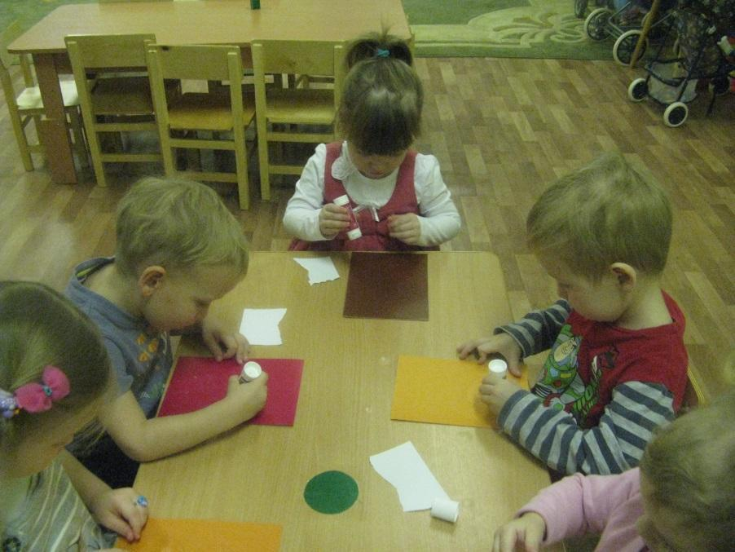
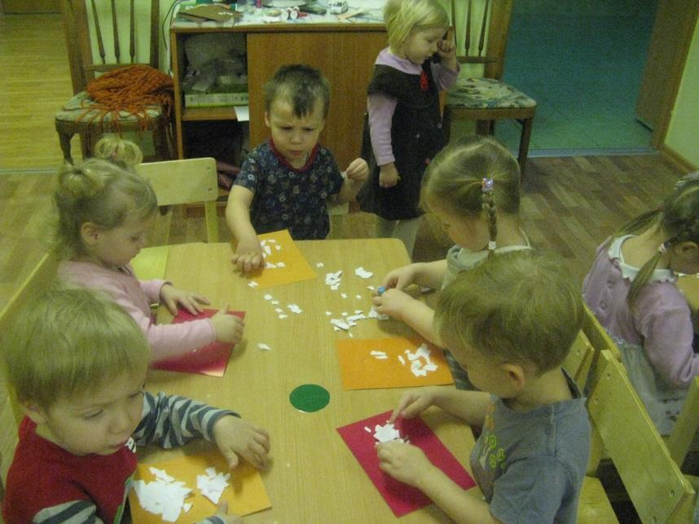
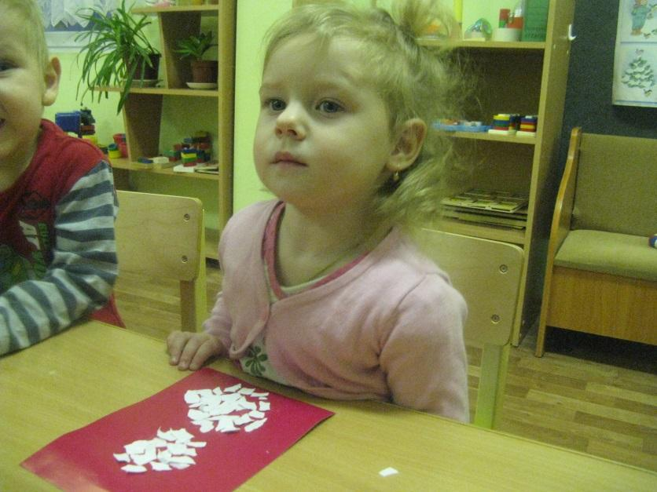
Аппликация «Снеговик» из кусочков бумаги
Учимся рвать бумагу на кусочки и приклеивать их на картон.
Учимся правильно располагать изображение на бумаге, стараясь не заходить за контур рисунка.

Slide 8
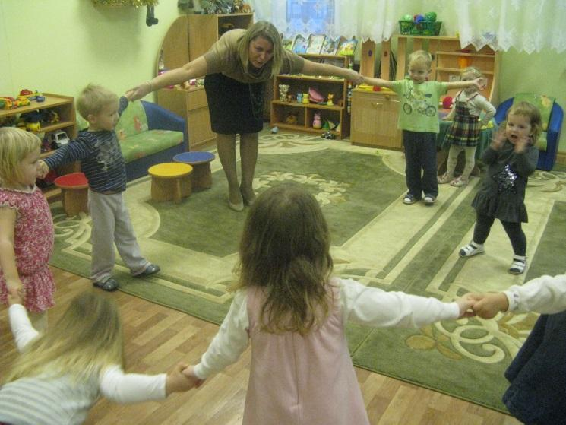
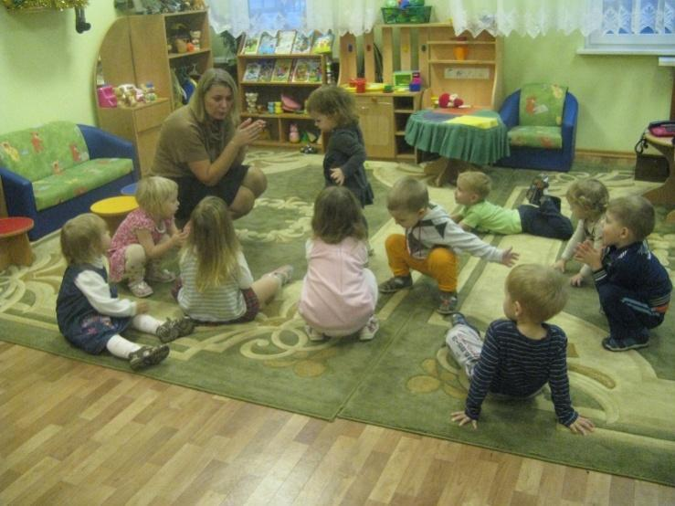
«Снежок»
Ход игры: Дети стоят кружком , держась за ручки:
Выпал беленький снежок,
Собираемся в кружок.
Мы потопаем, мы потопаем!
Будем весело плясать,
Будем ручки согревать.
Мы похлопаем, мы похлопаем!
Будем прыгать веселей,
Чтобы было потеплей.
Мы попрыгаем, мы попрыгаем!
(А. Ануфриева)

Slide 9
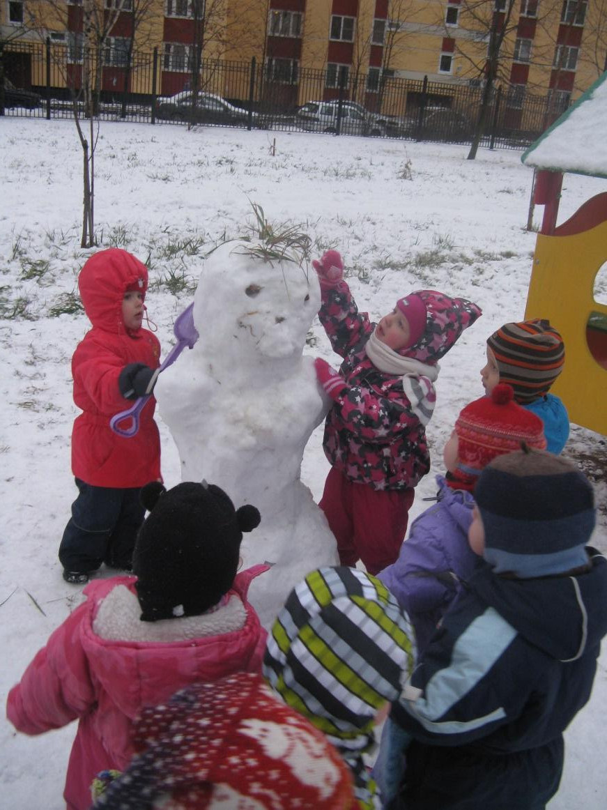
Мы не ели ,мы не пили, Бабу снежную лепили

Slide 10
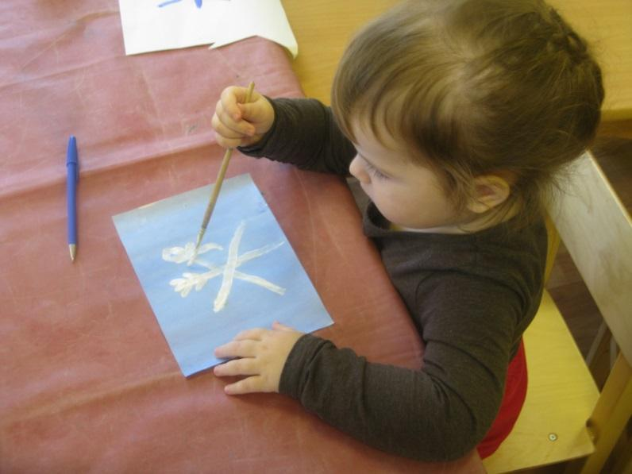
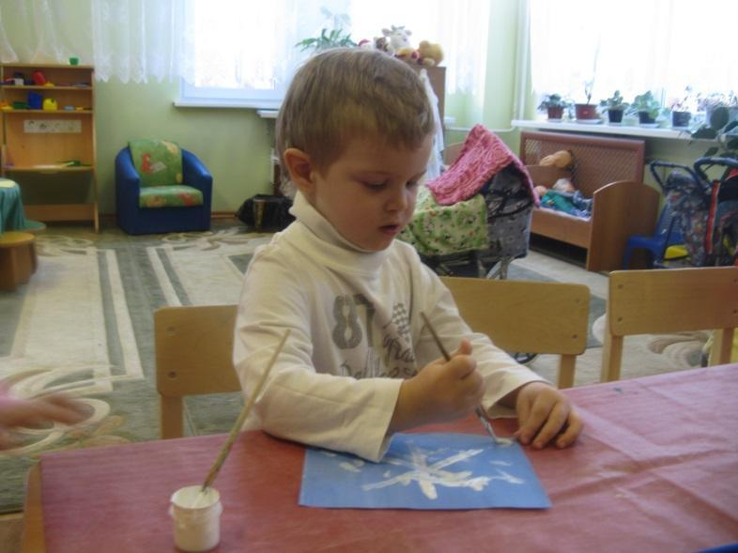
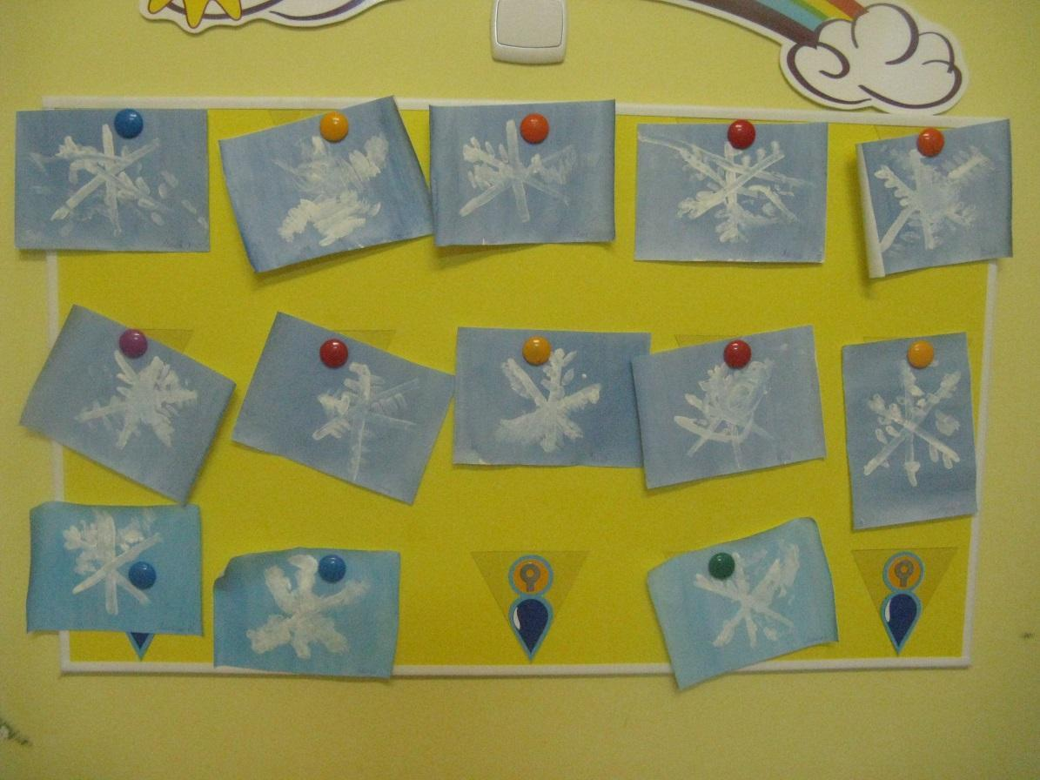
Рисуем снежинки
Цели и задачи:
Обучение умению правильно и аккуратно использовать краски, обмакивать в них кончик кисточки.
Обучение умению правильно держать кисточку, проводить прямые линии, рисовать точки.
Развитие мелкой моторики.
Развитие речи.
Ознакомление с окружающим миром

Slide 11
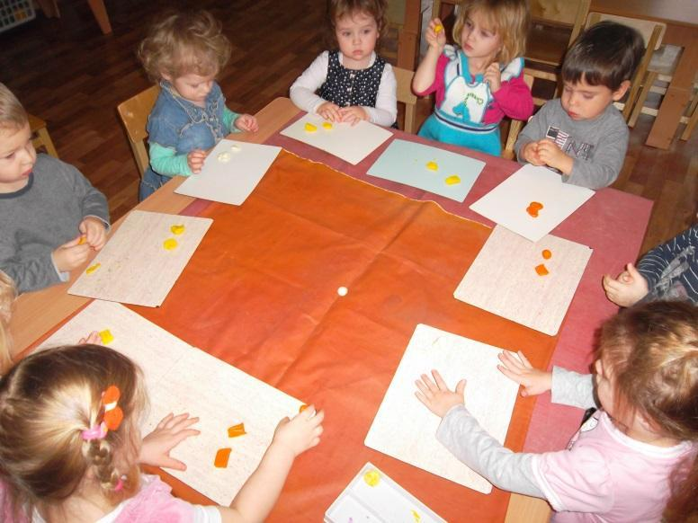
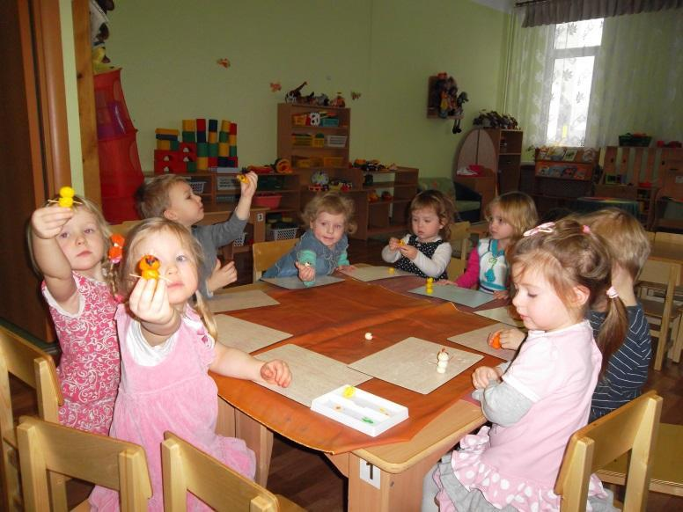
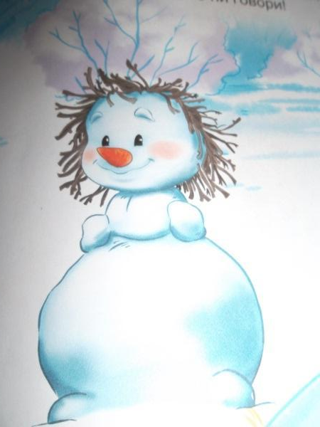
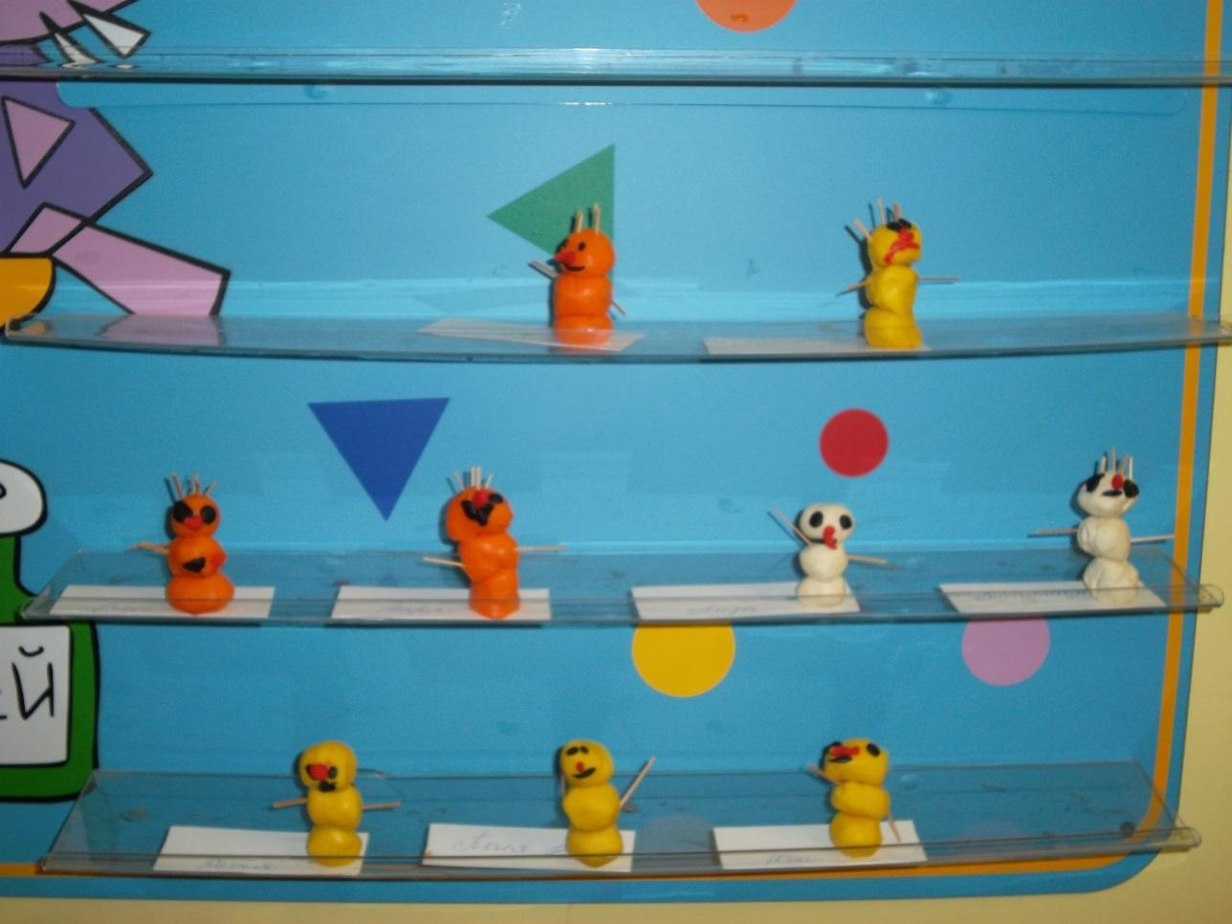
Лепим снеговика из пластилина
Цели и задачи:
Научить детей действовать по поэтапному показу- скатывать шарики из пластилина и соединять их друг с другом.
Формировать интерес к работе с пластилином.
Развивать мелкую моторику

Slide 12
С горки наперегонки
Подвижная игра «Кто быстрее»
Дети делятся на две команды , в каждой команде игроки встают друг за другом. Для каждой команды воспитатель рисует два круга - это финиш. По сигналу воспитателя начинается игра: игроку надо добежать до горки, скатиться с нее и добежать до финиша, только тогда движение может начинать следующий игрок.

Slide 13
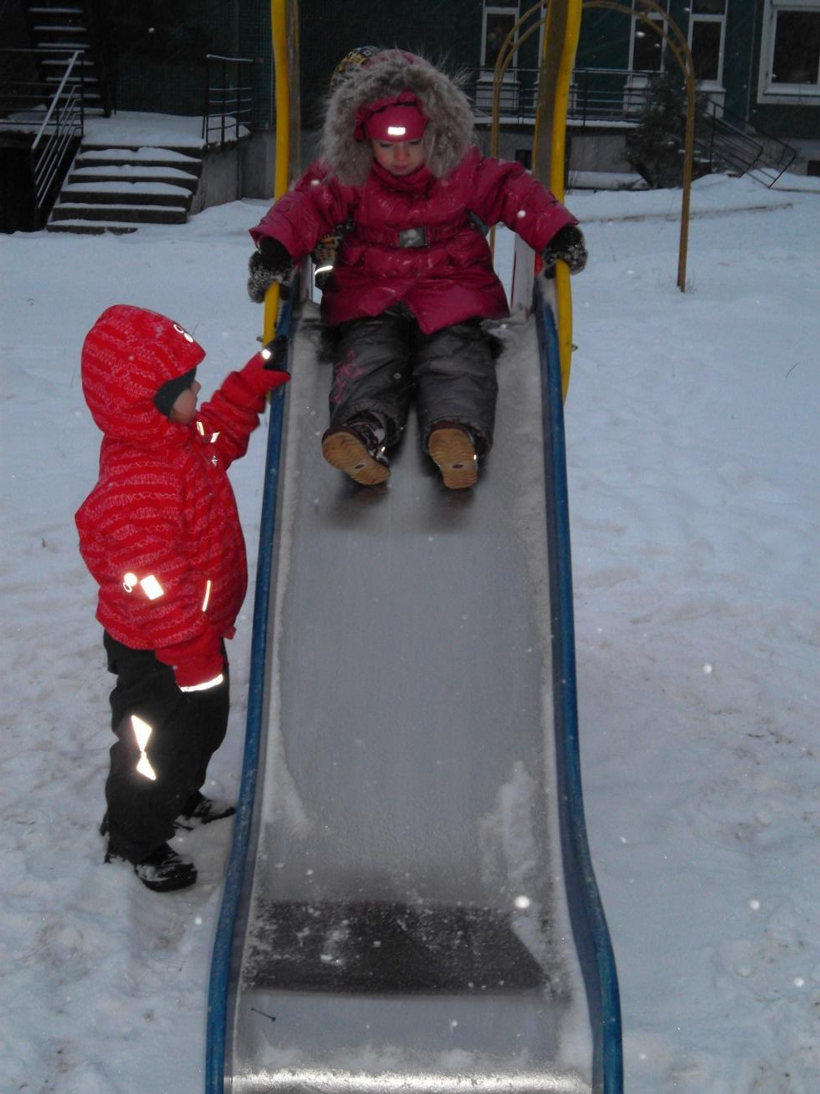
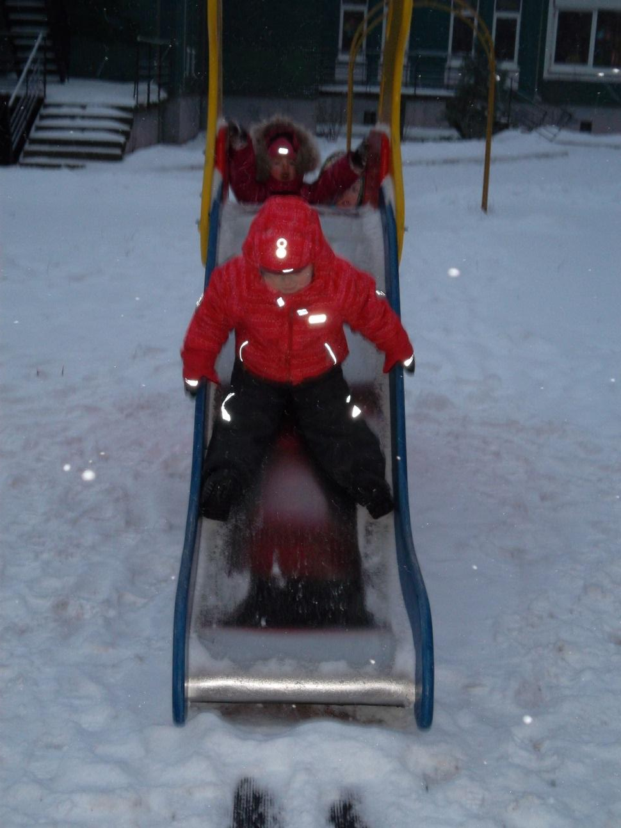
С горки наперегонки

Slide 14
Зимние приметы
Чем крепче зима , тем скорее весна.
Зима снежная – лето дождливое.
Если зимой сухо и холодно, летом будет сухо и жарко.
Очень ярко зимою блестят звезды – к морозу.
Лес зимой шумит – к оттепели.
Снегирь под окном чирикает- к оттепели.

Slide 15
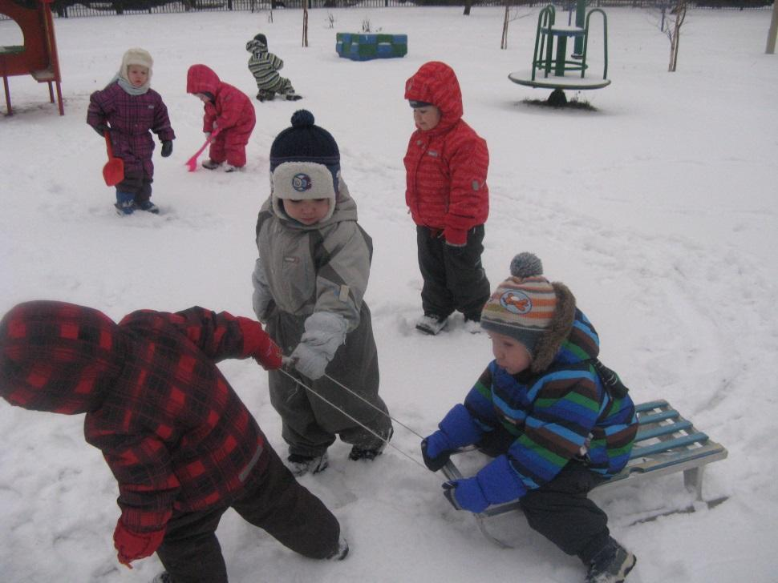
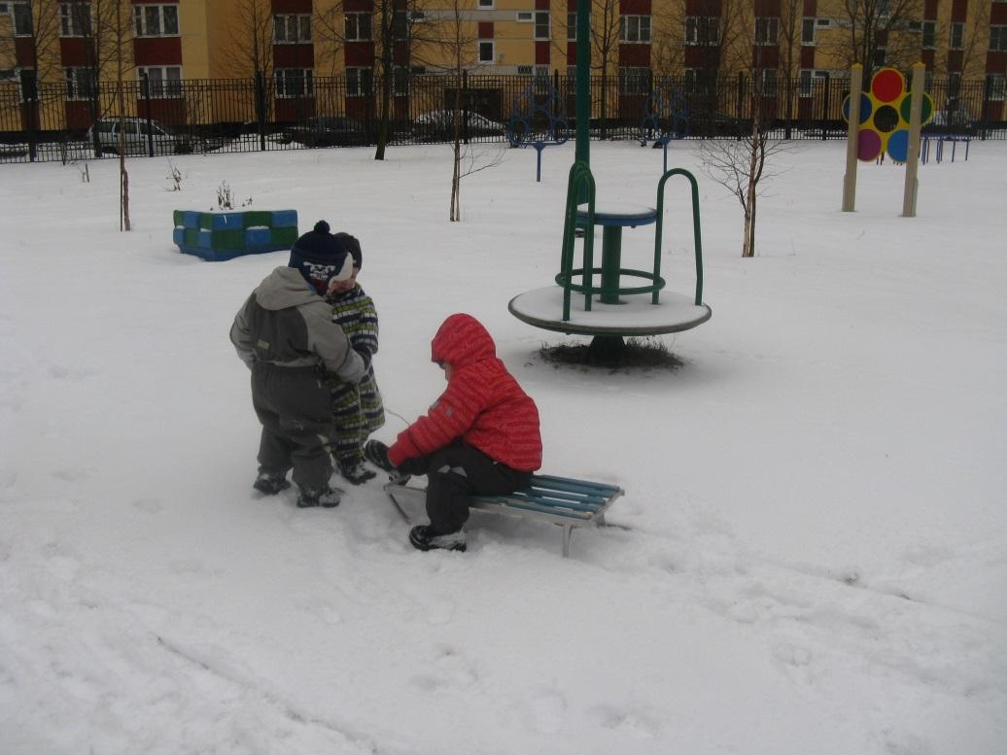
Мы на саночках катаемся.

Slide 16
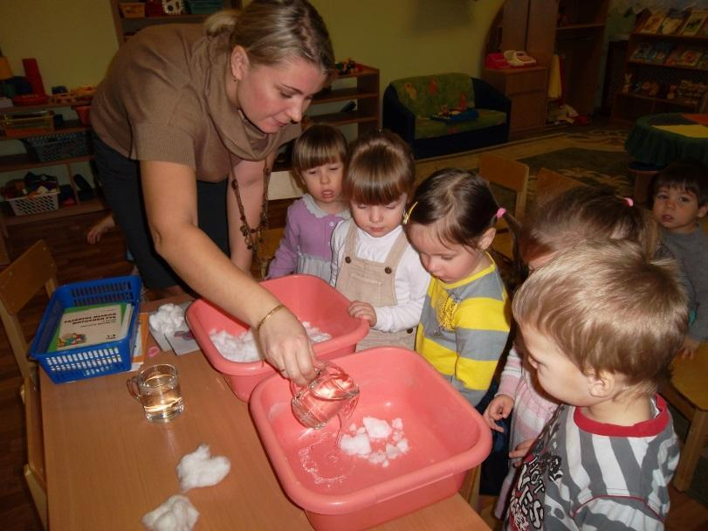
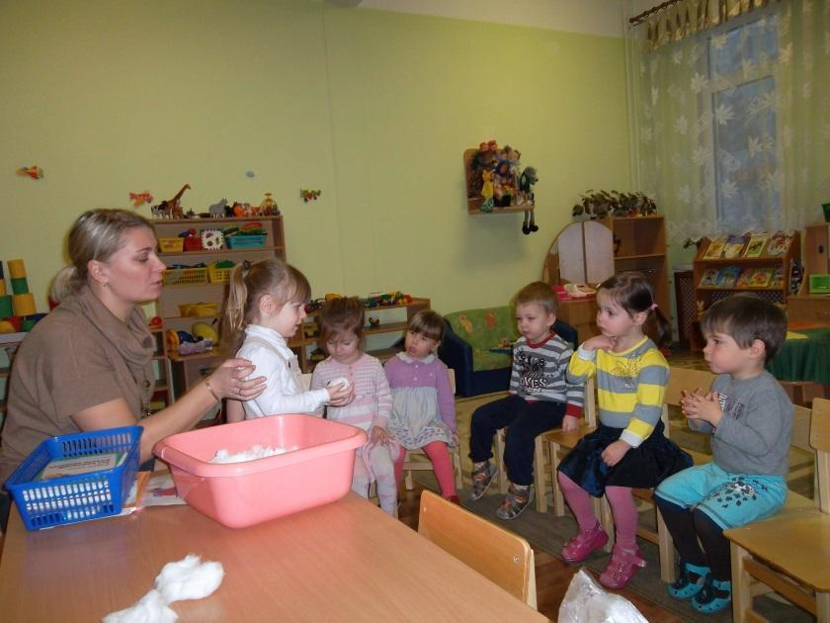
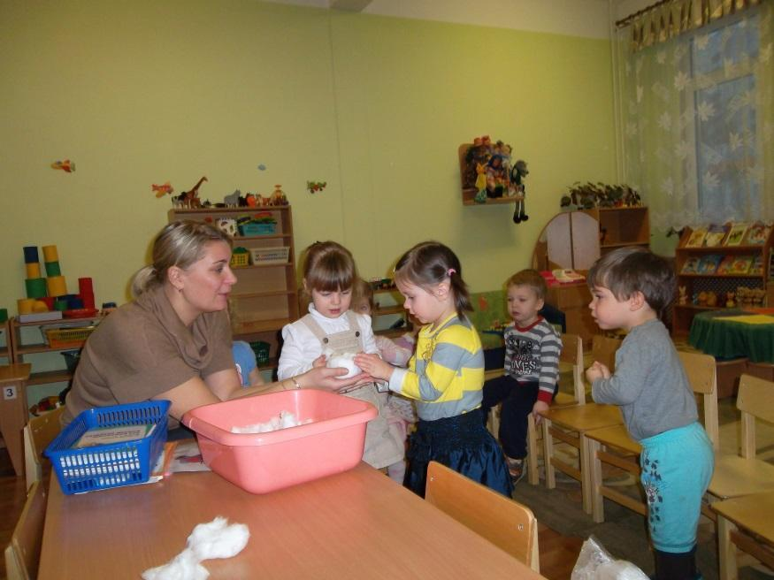
Цели и задачи: Показать детям, что в теплом помещении снег тает, превращается в воду. Показать разницу между холодным и горячим (1.ставим стакан с горячей водой, рядом – стакан со снегом, сравниваем; 2.делаем комочки из снега , один кладем в стакан с горячей водой, другой в стакан с холодной водой, сравниваем. Где тает быстрее) Учить терпеливо ждать результата ( ждем, пока растает снег в стакане). Знакомить детей с окружающим миром . Пополнение словарного запаса детей Научить наблюдать и пытаться делать выводы из увиденного
Опыт со снегом

Slide 17
Зимние загадки
Морковка белая, С неба- звездой ,
Растёт зимой А в руке- водой.
Вниз головой.
Ему не холодно в мороз, Без досок, без топоров
У него морковка- нос, Через речку мост готов.
А когда весна настанет, Мост, как синее стекло
Он растаяв лужей станет. Скользко, весело, светло.

Slide 18
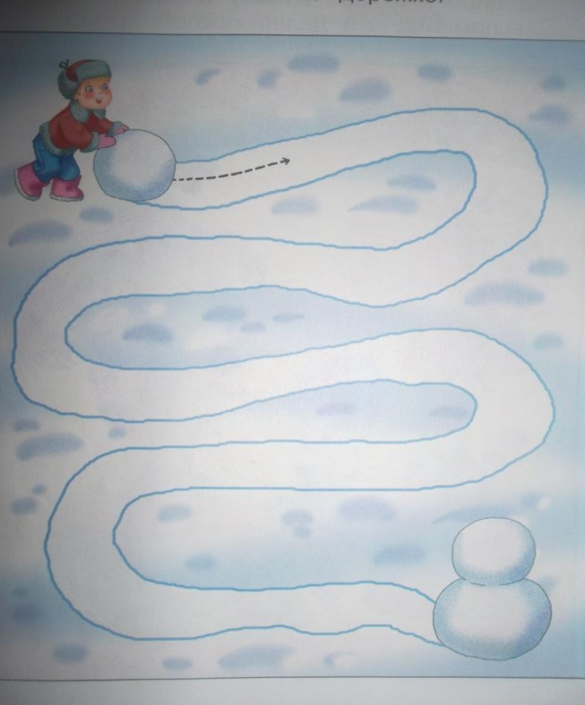
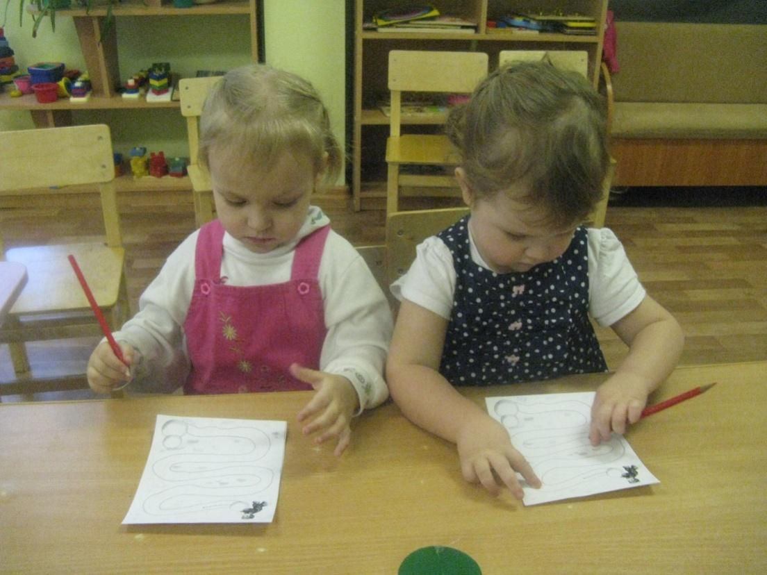
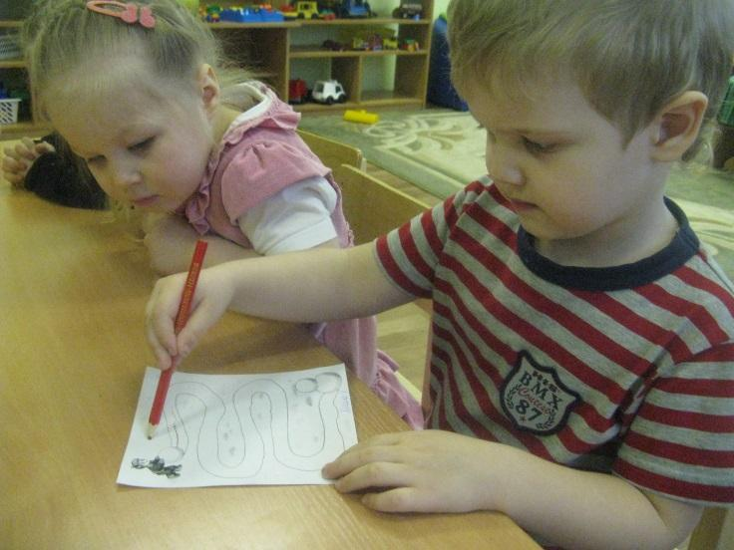
Графические навыки. Учимся аккуратно проводить линию.

Slide 19
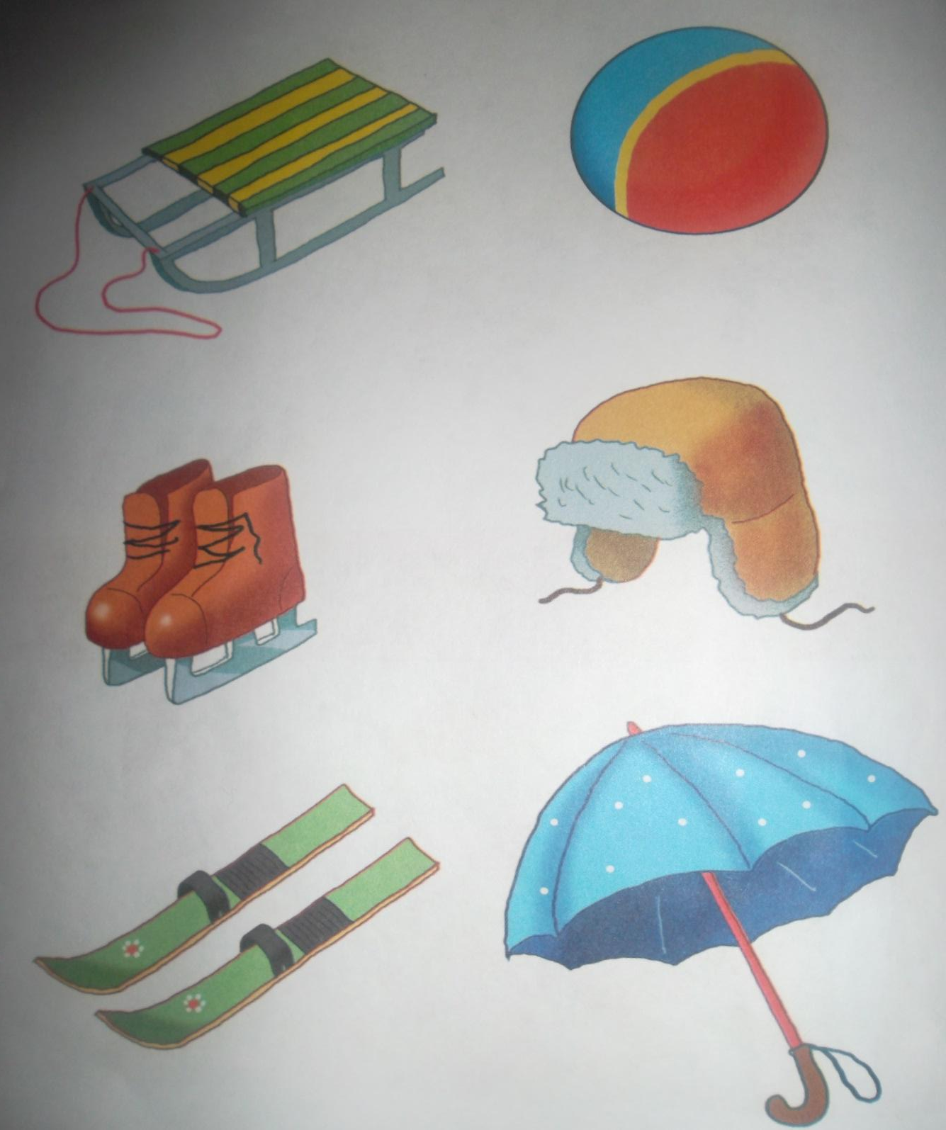
Развитие речи. Дети рассказывают, ка называются эти предметы, для чего они нужны, в какое время года мы ими пользуемся.

Slide 20
Спасибо за внимание!

